Slide 1

04 爱情、婚姻、家庭与健康

Slide 2

关 雎
关关雎鸠，在河之洲。窈窕淑女，君子好逑。
参差荇菜，左右流之。窈窕淑女，寤寐求之。
求之不得，寤寐思服。悠哉悠哉，辗转反侧。
参差荇菜，左右采之。窈窕淑女，琴瑟友之。
参差荇菜，左右芼之。窈窕淑女，钟鼓乐之。

Slide 3

子衿
青青子衿，悠悠我心。
纵我不往，子宁不嗣音?
青青子佩，悠悠我思。
纵我不往，子宁不来?
挑兮达兮，在城阙兮。
一日不见，如三月兮。

Slide 4
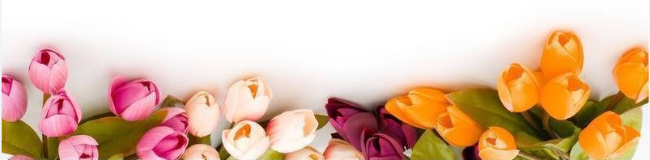
击鼓
击鼓其镗，踊跃用兵。土国城漕，我独南行。
从孙子仲，平陈与宋。不我以归，忧心有忡。
爰居爰处？爰丧其马？于以求之？于林之下。
死生契阔，与子成说。执子之手，与子偕老。
于嗟阔兮，不我活兮。于嗟洵兮，不我信兮。

Slide 5

爱情:
1爱情:男女之间相互倾慕、渴望对方成为自己终身伴侣的一种真挚、专一的感情。
恋爱：是指两性之间感情萌芽到爱情形成的过程。
爱情是恋爱的结果。
Love is love!

Slide 6

爱情的特征：
1）异性恋
2）双向性
3）倾慕性
4）真诚情感
5）婚姻指向性

Slide 7
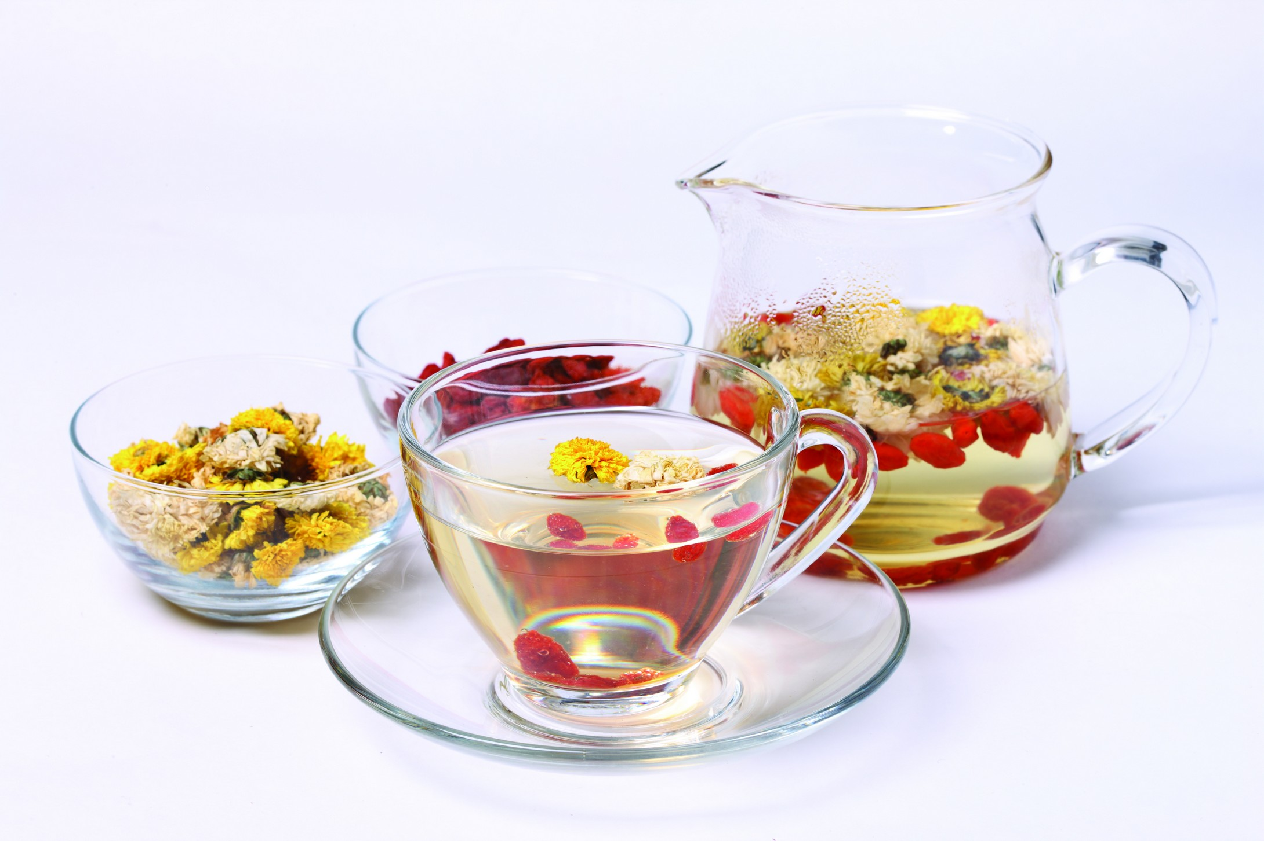
爱情简史：
文化价值：爱情是值得拥有的还是可有可无的情感体验？
性欲：爱情应该有性行为还是与性无关？
性取向：异性之间和同性之间都能相爱吗？
婚姻状况：爱情只专属于婚姻，还是可以保留给第三者？

Slide 8

爱情观点：
爱情是一种疯狂；
爱情与婚姻几乎没有关系；
最完美的爱情发生于同性之间隔
爱情并不需要有性接触；
爱情是高贵的精神追求；
爱情注定要破灭；
爱情可以是幸福美满的；
爱情和婚姻相伴相随；

Slide 9
爱情的成分
亲密：热情、理解、沟通、支持与分享等
激情：性的唤醒和欲望，包括强烈情感
忠诚：投身于爱情与维护爱情的决心。（认知）
激情 亲密
忠诚

Slide 10
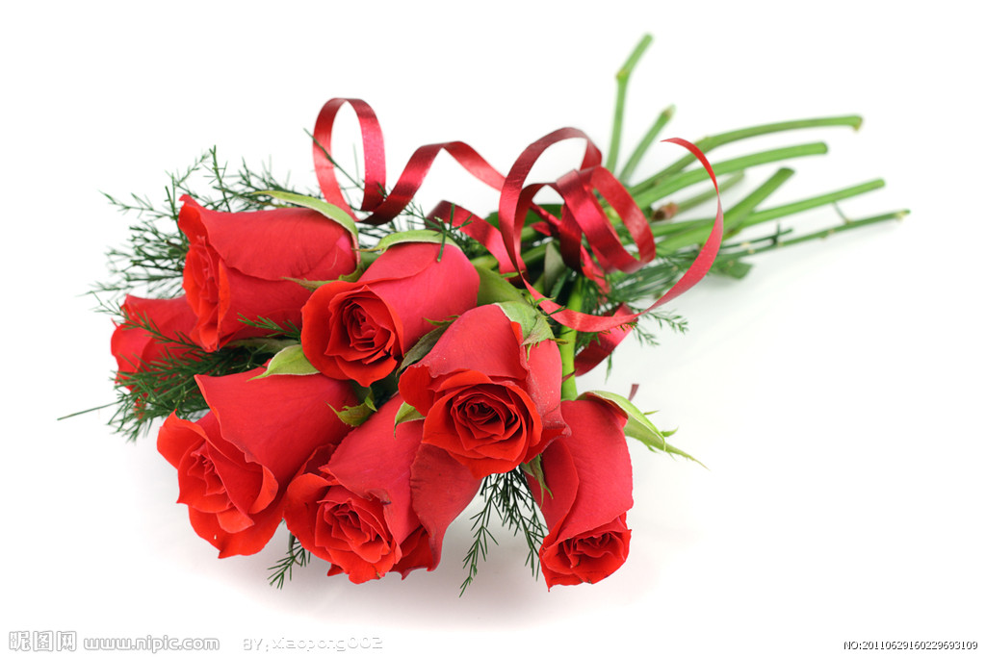
爱情类型
爱情的成分的不同组合形成不同的爱情类型。
无爱：亲密、激情和忠诚都缺失；（爱情不存在，友情也不存在）
喜欢：亲密程度高而激情和忠诚度低（存在友情，有亲近与温情，但没有激情）
迷恋：缺乏亲密或忠诚，却有着强烈的激情
空爱：没有亲密或激情的忠诚

Slide 11
爱情类型
浪漫之爱：有强烈的亲密和激情，是喜欢与迷恋的组合
相伴之爱：亲密与忠诚的结合
愚昧之爱：缺失亲密的激情与忠诚
完美之爱：亲密、激情与忠诚结合

Slide 12

爱情三角理论：爱情关系的类型
 | 亲密 | 激情 | 忠诚
无爱 | 低 | 低 | 低
喜欢 | 高 | 低 | 低
迷恋 | 低 | 高 | 低
空爱 | 低 | 低 | 高
浪漫之爱 | 高 | 高 | 低
相伴之爱 | 高 | 低 | 高
愚昧之爱 | 底 | 高 | 高
完美之爱 | 高 | 高 | 高

Slide 13

活动：爱情拍卖会
每个人1000万，5万起价。
半个小时，20样拍卖。
找人做记录。
想象自己18岁。

Slide 14

爱情拍卖会
外貌 | 内涵 | 责任 | 体贴 | 理想 | 忠诚
门当户对 | 性感 | 良好沟通 | 价值观 | 心心相印 | 孝顺
才华 | 年轻 | 听话 | 人品 | 幽默 | 真诚
好工作 | 成绩好 | 高帅 白美 | 匹配目标 | 爱孩子 | 包容力
学历 | 健康 | 善良 | 性格 | 志趣相投 | 信任感
豪宅 | 名车 | 浪漫 | 甜蜜 | 激情 | 矜持
身材 | 专一 | 厨艺

Slide 15
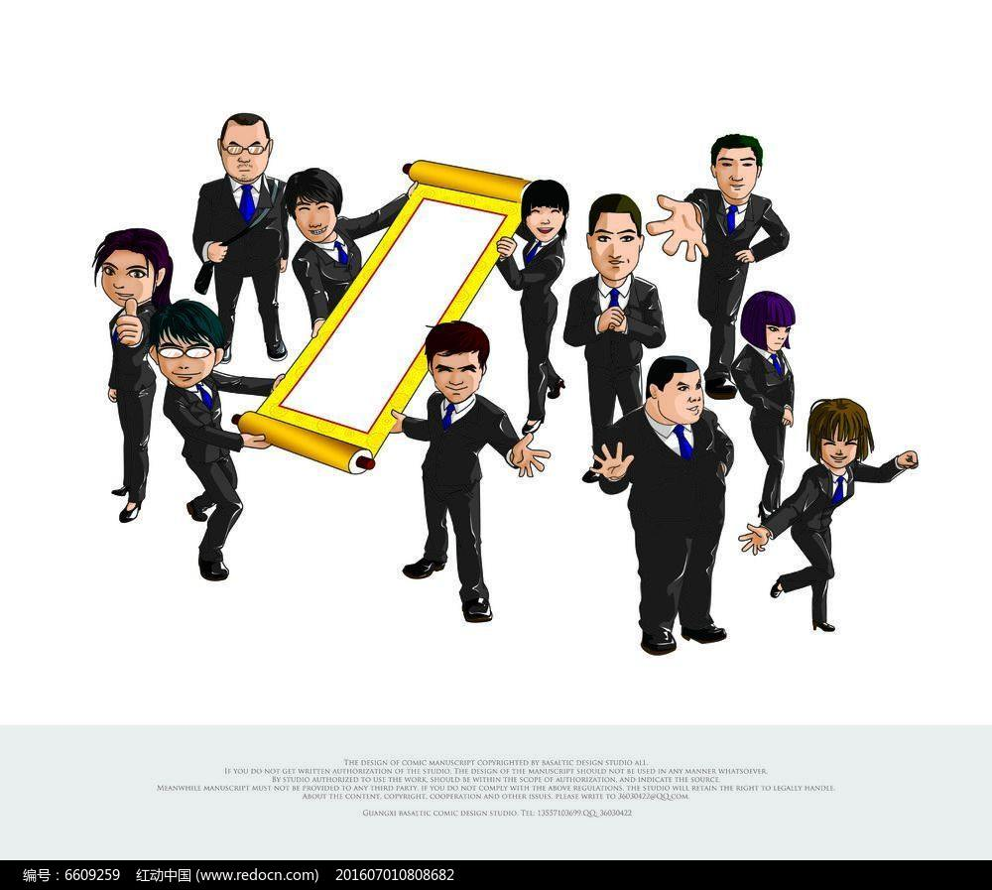
总 结
半个小时
REVIEW
拍卖过程中，性格特点，策略，花钱特点
哪个花很多的钱
谁买的最多
谁买的最少
买的最贵的是什么
买的东西是你喜欢的吗
有没有遗憾
IN
哪一项包含了很多东西，你买到的 ，哪个最重要？
OUT
你喜欢的人身上有这些品质吗？
TAKE
这个活动对你的启发是什么？（积极正向的）

Slide 16
记录表：
成员 品质 | 成员1 （花费） | 成员2（花费） | 成员3 （花费） | 成员4 （花费） | 成员5 （花费）

Slide 17

讨论
爱情与金钱、美貌、才华、性格、德性、家世、教育、地位等因素的关系
案例：撒谎（欺骗）与爱情

Slide 18
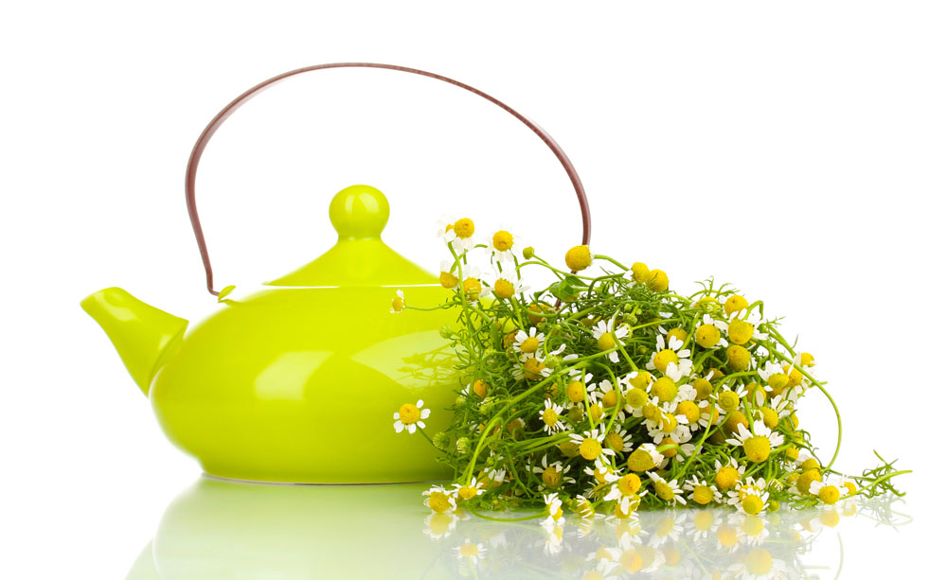
爱情物语
1 相信有美好爱情的存在，但不要相信爱情会天长天久。
2 蛤蟆是可以吃天鹅肉的。
3 枝上柳绵吹又少，天涯何处无芳草。

Slide 19

爱情秘籍
1 坚持
2 不要脸
3 坚持不要脸

Slide 20
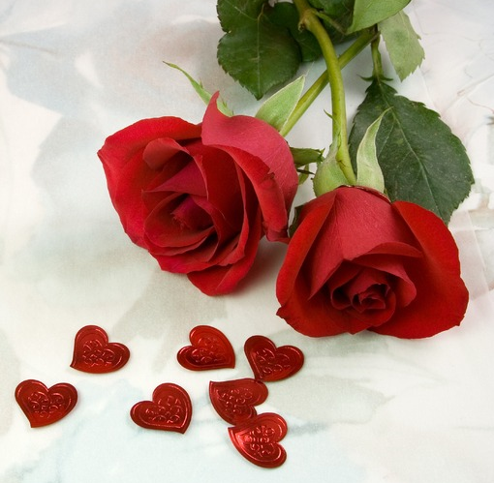
婚姻的功能：
1 情感
2 经济
3生育与抚养子女

Slide 21
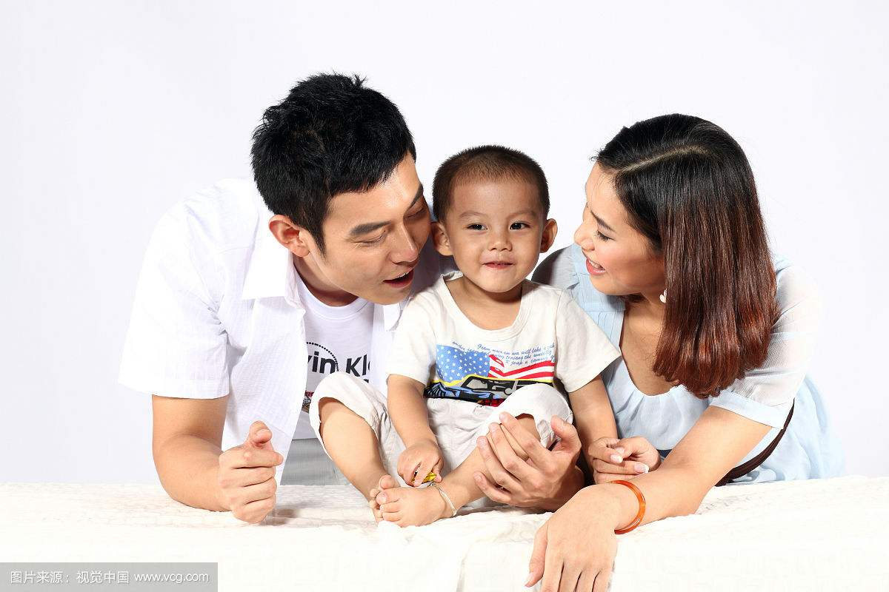
现代社会对婚姻的传统功能的挑战
1 情感
2 经济
3生育与抚养子女

Slide 22

人际关系依赖理论中的婚姻
指标：
1 婚姻的奖赏
2 婚姻的代价
3 结果=奖赏-代价
4 满意度=结果-CL
5 依赖度=结果- CLalt
评价标准：
1 婚姻期待值（CL）
2 可替代选择（CLalt）

Slide 23
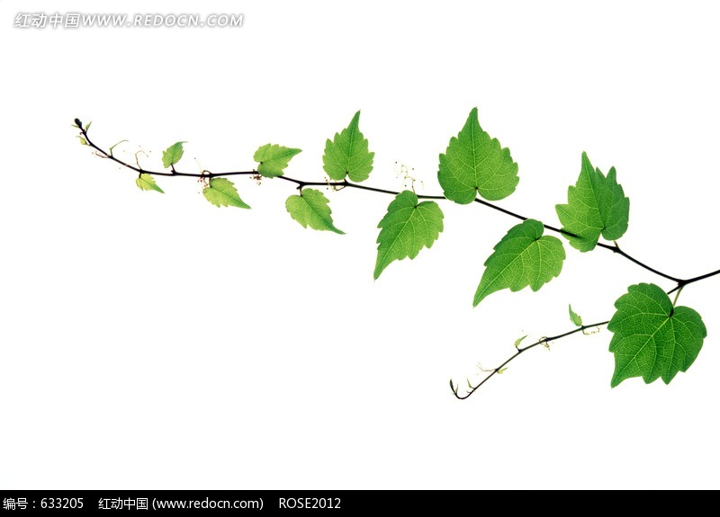
婚姻的类型
A1：幸福而稳定的关系
A2：幸福而稳定的关系
B：不幸福但稳定的关系
A1
A2
B
更好
当前结果
当前结果
CL
关系结果质量
CLalt
CL
当前结果
CL
CLalt
CLalt
更糟

Slide 24


婚姻的类型
C：幸福但不稳定的关系
D1：不幸福也不稳定的关系
D2：不幸福也不稳定的关系
C
D1
D2
更好
CLalt
CL
关系结果质量
CLalt
当前结果
CL
CLalt
CL
当前结果
当前结果
更糟

Slide 25
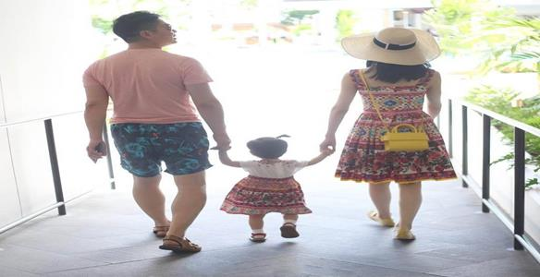
势均力敌的婚姻才最长久

Slide 26

讨论
婚姻是否需要门当户对？

Slide 27
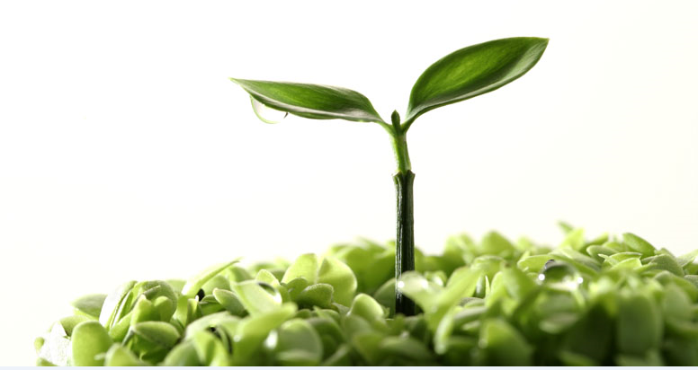
婚姻、家庭与健康
婚姻与家庭是爱情发展的新阶段。
取向一致的人生观、价值观，是爱情、婚姻生活幸福的基础，平等、理解、宽容信任是爱情、婚姻生活幸福的必然要求。
爱情与婚姻具有本质区别，爱情基于自愿伦理，而婚姻基于责任伦理。
梁文道：爱情是迎向他者的冒险。

Slide 28
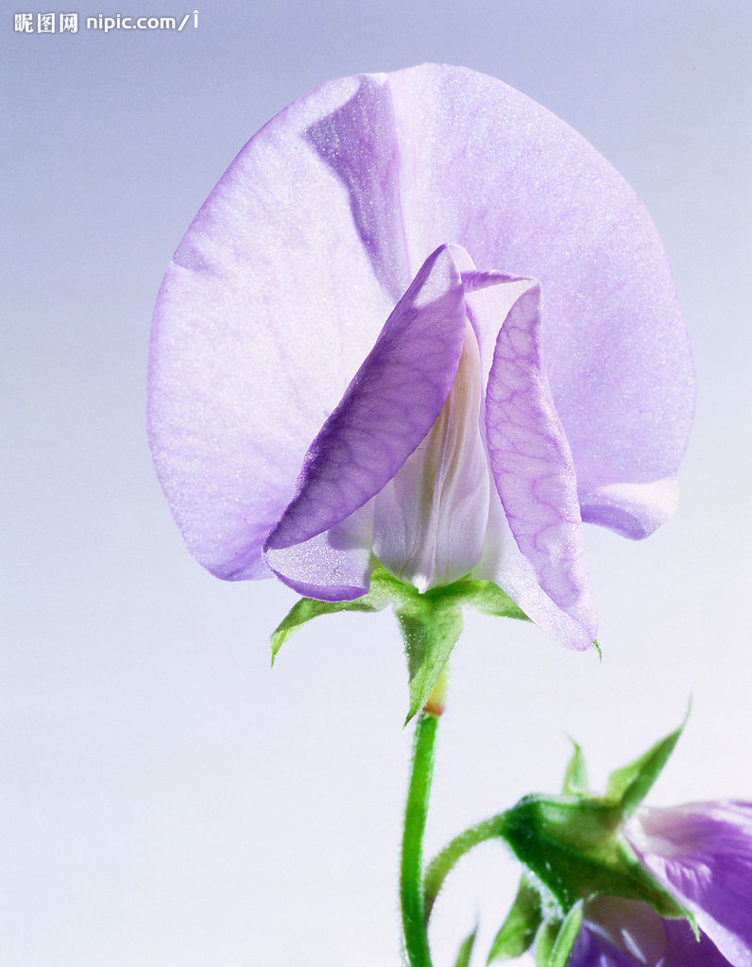
与时间赛跑
一张纸对折，左右两边
左边，画一个园，把最近一周的时间分配画出来，具体到几个小时。吃饭睡觉，工作，学习，家务，和家人在一起，娱乐等
右边画，你理想的时间分配。
REVIEW
轮流向右传看
每个人介绍自己的画。用十句话“我 ”
洗牌，每个人随机抽取一张，用一个词描绘你看到的画面

Slide 29

生涯水晶球
10年后的自己，肯定有所不同。10后，一天上班的生活象什么？沙漠，草原。生涯愿景。用彩色画笔作画。
REVIEW
用十个“我 ”分享你画的画
洗牌，每个人抽出一张画，用一个词描述你的感受
IN
OUT
TAKE
这个活动给你的启发是什么？

Slide 30
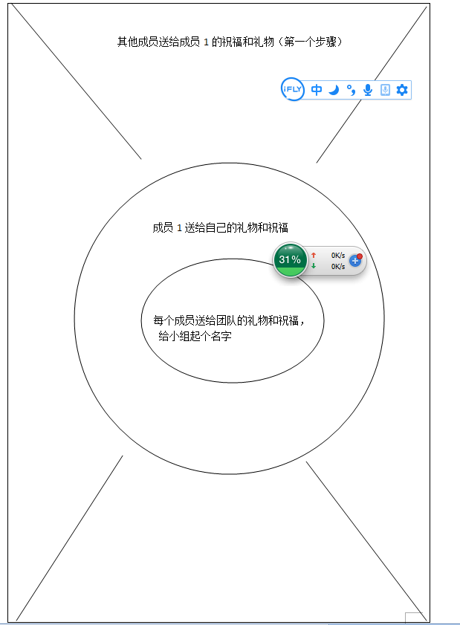


活动：告别祝福

